Slide 1
ẤN ĐỘ CỔ ĐẠI

Slide 2
NỘI DUNG CHÍNH
1. Điều kiện tự nhiên
2. Chế độ xã hội ở Ấn Độ cổ đại
3. Những thành tựu văn hoá tiêu biểu

Slide 3
XÁC ĐỊNH VẤN ĐỀ
Em có biết vì sao lễ hội tôn giáo này thu hút đông đảo người dân Ấn Độ tham gia?

Slide 4
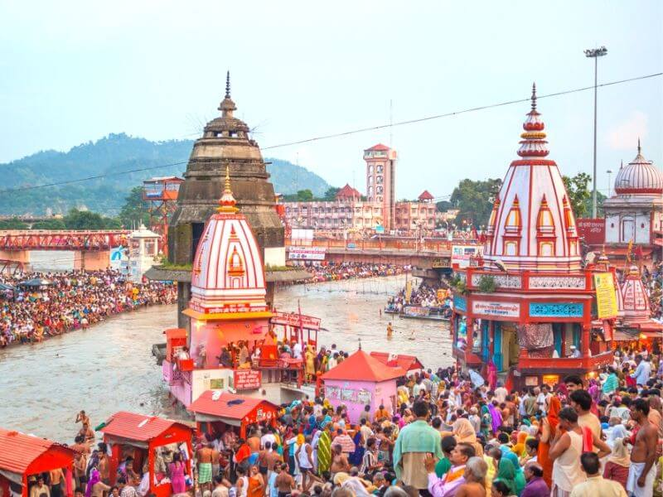

Slide 5
Gioi Thieu
Lễ hội này có nguồn gốc từ xa xưa, cho đến ngày nay vẫn được duy trì và là một trong những lễ hội tôn giáo lớn nhất thế giới. Vậy, sông Hằng và sông Ấn - những con sông lớn nhất Ấn Độ

Slide 6
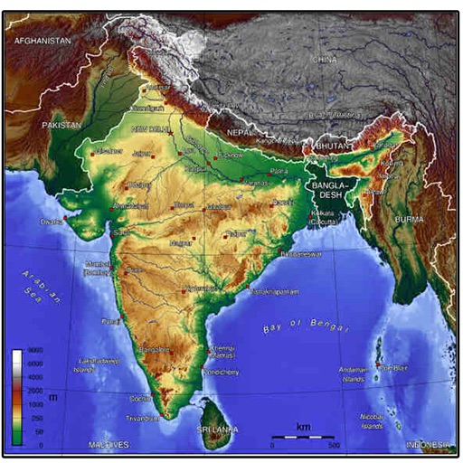
01
Điều kiện tự nhiên

Slide 7
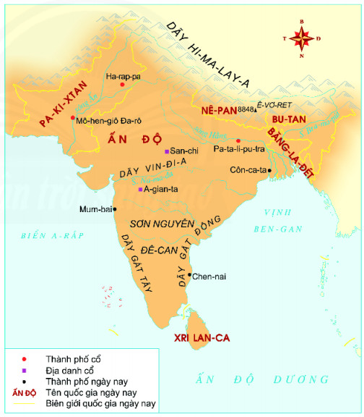
Vị trí địa lí:
Là bán đảo Nam Á, nằm trên trục đường biển từ tây sang Đông.

Slide 8
- Địa hình:
+ Phía Bắc bao bọc bởi một vòng cung khổng lồ - dãy Hi-ma-lay-a.
+ Ở giữa: Đồng bằng Ấn – Hằng rộng lớn.
+ Phía Nam: Cao nguyên Đê-can nhiều núi đá hiểm trở.

Slide 9
Khí hậu:
-+ Đại bộ phận có khí hậu nhiệt đới gió mùa.
+ Khí hậu phân hóa theo độ cao, ảnh hưởng bởi địa hình.

Slide 10
-Sông ngòi:
Có nhiều sông lớn như sông Ấn, sông Hằng,…bồi đắp phù sa màu mỡ.

Slide 11
02
Chế độ xã hội ở Ấn Độ cổ đại

Slide 12
Sơ đồ các đẳng cấp trong xã hội Ấn Độ cổ đại
01
Bra-man
Bra-man
(Tăng lữ)
Ksa-tri-a
02
Ksa-tri-a
(Quý tộc, chiến binh)
03
Vai-si-a
Vai-si-a
(Nông dân, thương nhân, thợ thủ công)
Su-đra
04
Su-đra
(Những người thấp kém trong xã hội)

Slide 13
03
Những thành tựu văn hoá tiêu biểu

Slide 14
Thành tựu tiêu biểu
Tôn giáo
Văn học
Chữ viết
đạo Bà La Môn, đạo Phật
sử thi Ma-ha-bha-ra-ta và Ra-ma-y-a-na.
chữ Phạn.
Kiến trúc
Lịch pháp
Toán học
cột đá A-sô-ca và đại bảo tháp San-chi
làm ra lịch.
hệ số có 10 chữ số, đặc biệt là giá trị của số 0

Slide 15
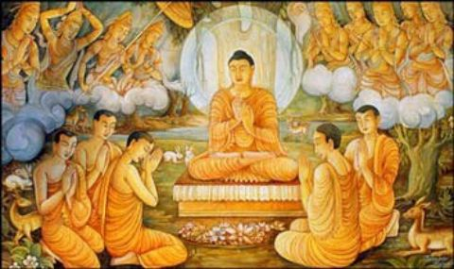
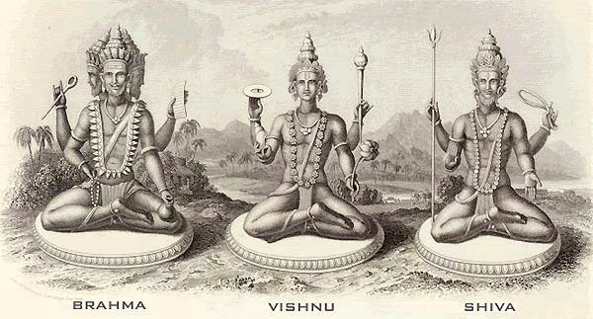
Tôn giáo

Slide 16
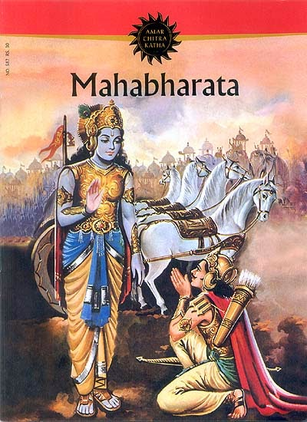
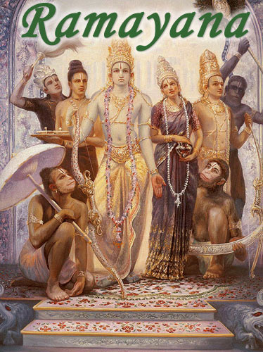
Sử thi Ma-ha-bha-ra-ta và Ra-ma-y-a-na

Slide 17
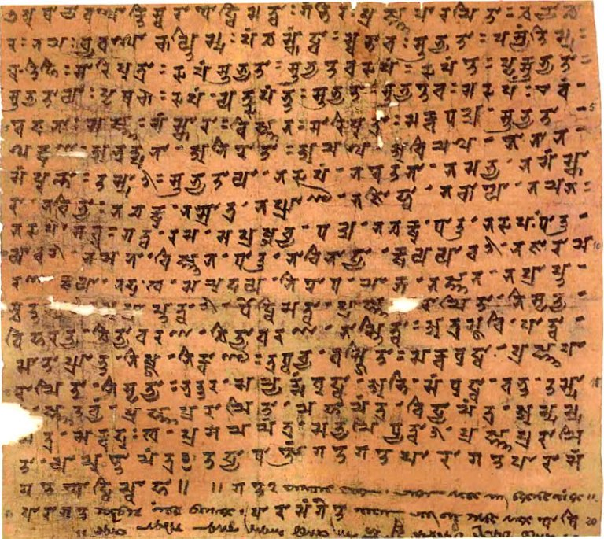
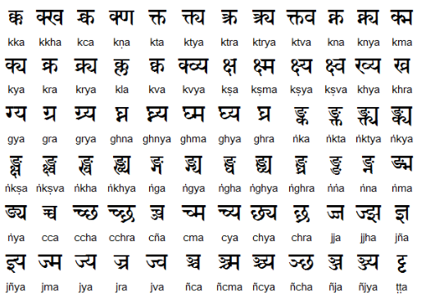
Chữ viết

Slide 18
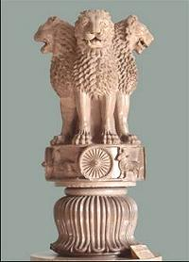
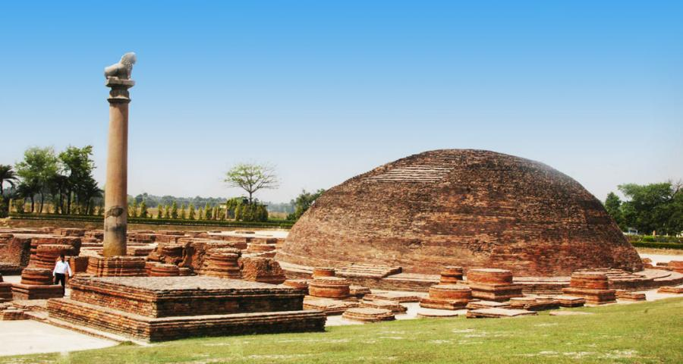
Cột đá A-sô-ca

Slide 19
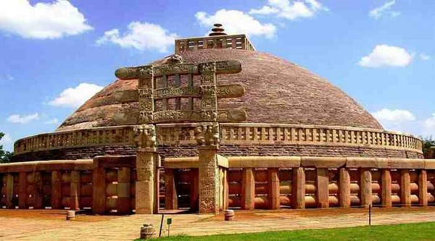
Đại bảo tháp San-chi

Slide 20
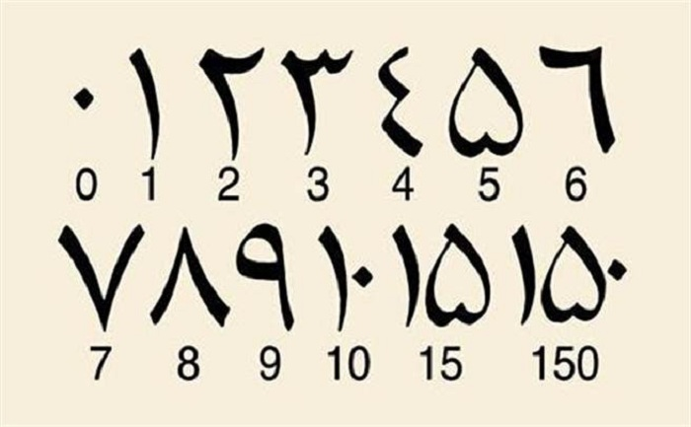
Toán học

Slide 21
04
LUYỆN TẬP

Slide 22
Sự phân hóa trong xã hội cổ đại Ấn Độ được biểu hiện như thế nào?

Slide 23
05
VẬN DỤNG

Slide 24
Thành tựu văn hóa nào của người Ấn Độ cổ đại vẫn được sử dụng hoặc bảo tồn đến ngày nay?

Slide 25
CÁM ƠN SỰ THEO DÕI CỦA QUÝ THẦY, CÔ VÀ CÁC EM!

